Slide 1
INFERENCIA DE VARIABLES BASADAS EN DATOS

Slide 2
Filosofía de trabajo
Planteo un modelo de Machine Learning que tiene como variables de salida la variable que quiero inferir
Dependiendo del método puedo:
partir de las mismas variables que hubiera usado en un de pp
Seleccionar en base a correlación eliminando variables redundantes
Regularizar
Usar todas la variables disponibles

Slide 3
Comparación con los basados primeros principios
Tiene mayor capacidad de interpolación
Necesita muchos datos para su desarrollo y mantenimiento
Debo tener datos representativos de todas las condiciones de operación. Ej: invierno y verano
Si hay un cambio debo esperar a juntar datos antes de volver a entrenar el modelo

Slide 4
Alternativas disponibles
Regresión lineal
Árboles de regresión y Random forest
Redes neuronales
Principal least squares

Slide 5
Principal desafío
Overfitting

Slide 6
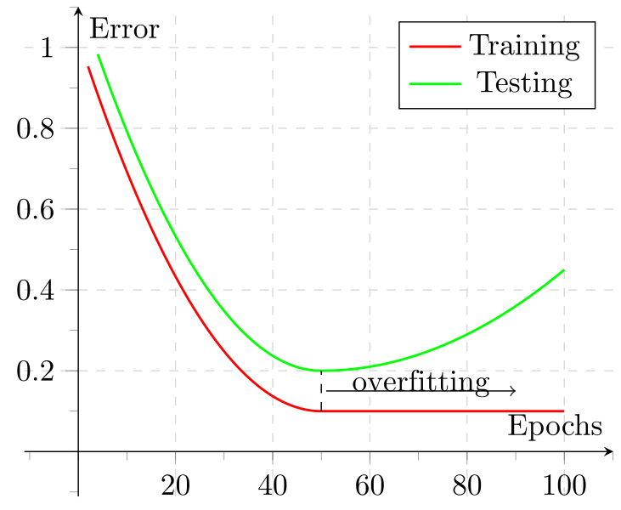
Overfitting

Slide 7
Ejemplo Overfitting

Slide 8
Ejemplo Overfitting train

Slide 9
Ejemplo Overfitting test

Slide 10
Principal Least Squares
Modelo lineal muy utilizado por los químicos
Especialmente en soft sensors basados en espectrometría

Slide 11
Cómo funciona PLS
PCA : Principal Component Analysis
PLS : Partial least Squares
GLS : Principal Least Squares

Slide 12
Repaso de PCA
Voy al espacio rotado
Vuelvo al original
=
.
=
.
Voy al espacio rotado con el modelo
Voy al espacio rotado con el residuo
=
.
=
.
Vuelvo con el modelo
Vuelvo con el residuo
=
.
m
=
.
e
Espacio original
=
+
m
e

Slide 13
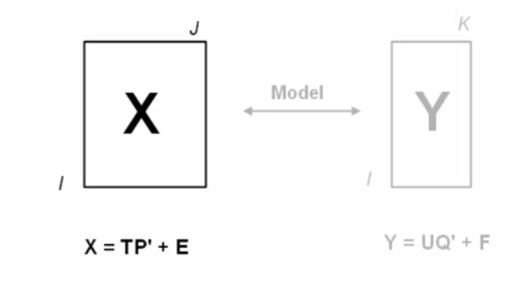
Principal Least Squares (GLS)

Slide 14
Ventajas del Principal LS (GLS)
Puedo trabajar con más variables que datos sin tener problemas de singularidad de la matriz de covarianza

Slide 15
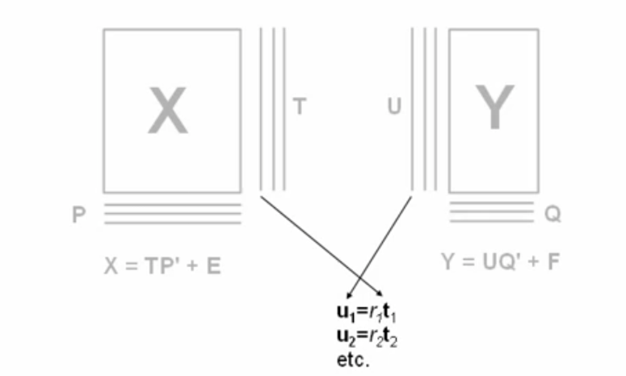
¿Hay algo mejor que PCA?

Slide 16
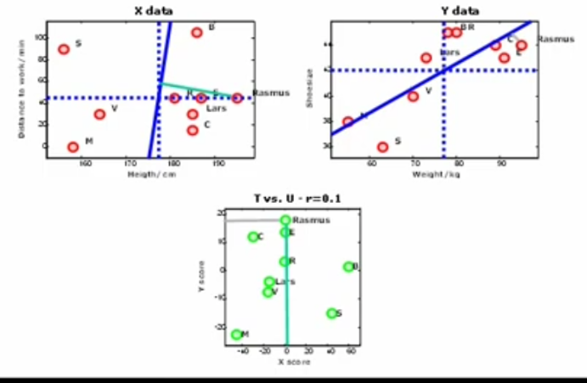
Desventajas del GLS: Nadie me asegura una relación lineal entre los scores de X e Y

Slide 17
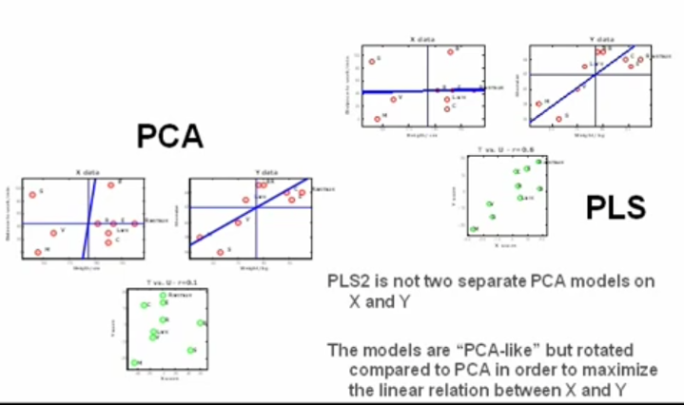
GLS vs PLS

Slide 18
Ejemplo: Estimación de temperatura de un plato en un intercambiador
Soft Sensors

Slide 19
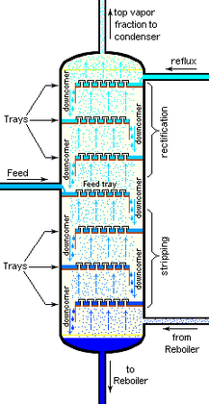
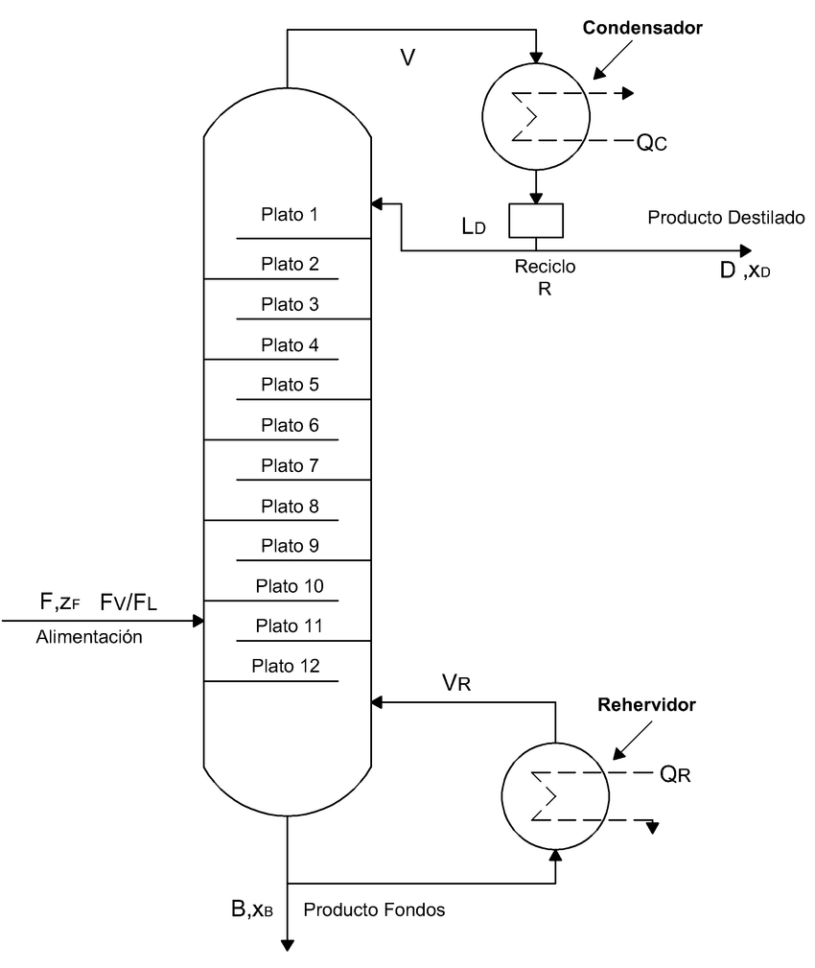
Repaso de QI

Slide 20
Importancia económica
Es la forma de medir composición y, por lo tanto, calidad
Me permite seguir operando frente a la falta de un instrumento

Slide 21
Otros ejemplos
Predicción de RON y MON a partir de espectros IR, NIR
Predicción de composición de cargas a FCC a partir de UV

Slide 22
GRACIAS!

